Slide 1


Slide 2
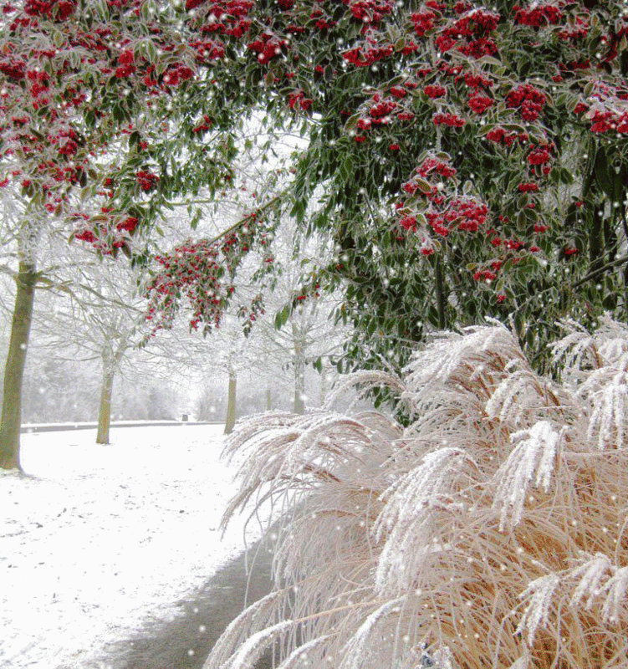
Dezembro é diferente!

Slide 3
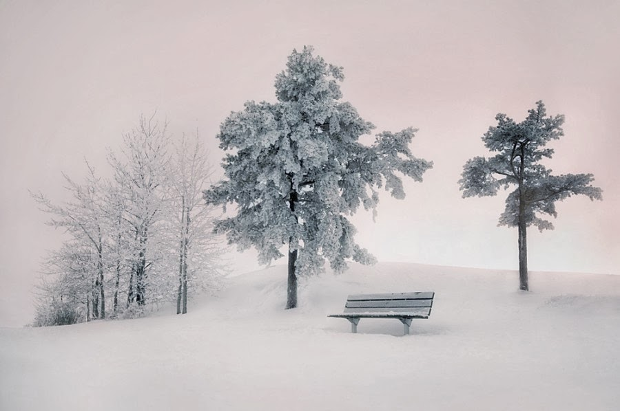

Dezembro é um mês para ser vivido com toda a intensidade. Não há motivos para não curtir dezembro como ele merece.

Slide 4
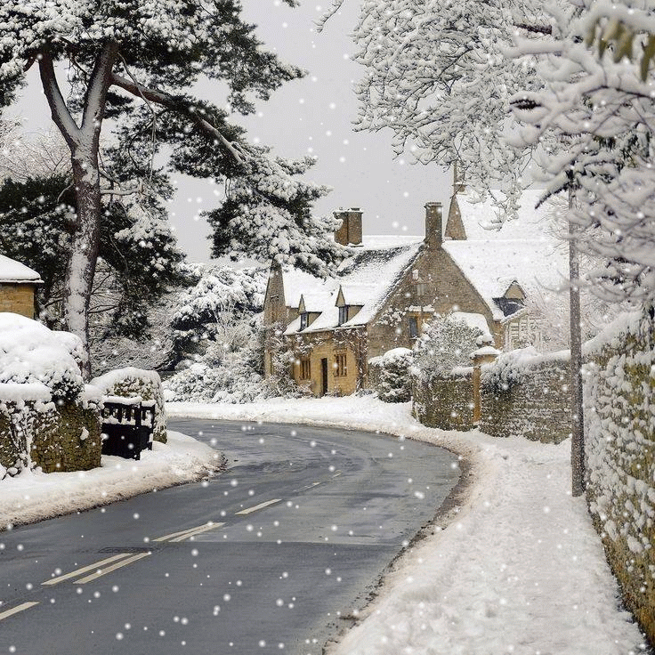
Chegamos ao último mês do ano. Só isso já dá para comemorar. Por pior que tenha sido este ano, chegamos vivos até aqui. Comemore!

Slide 5
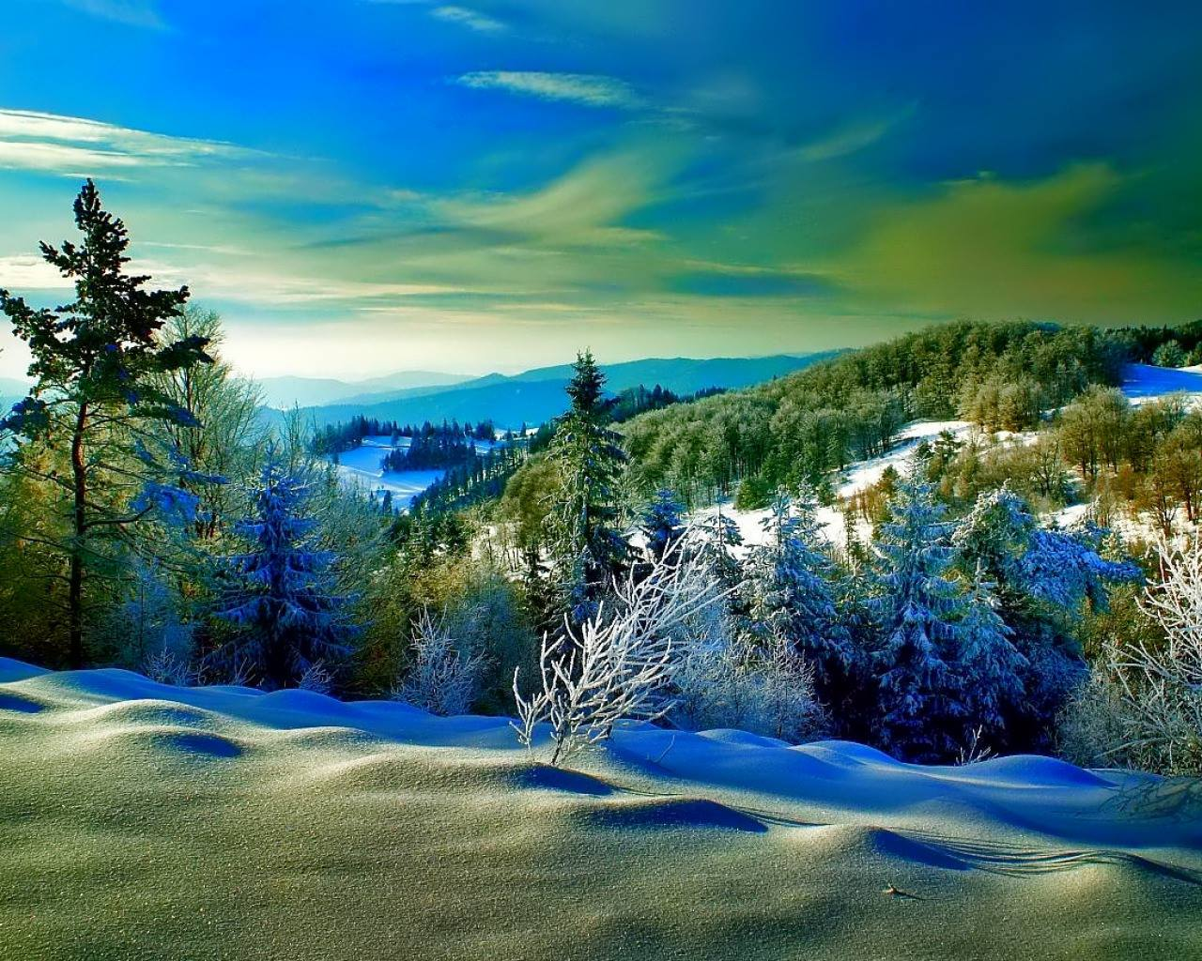
Dezembro é Natal. Natal é renascer.

Slide 6
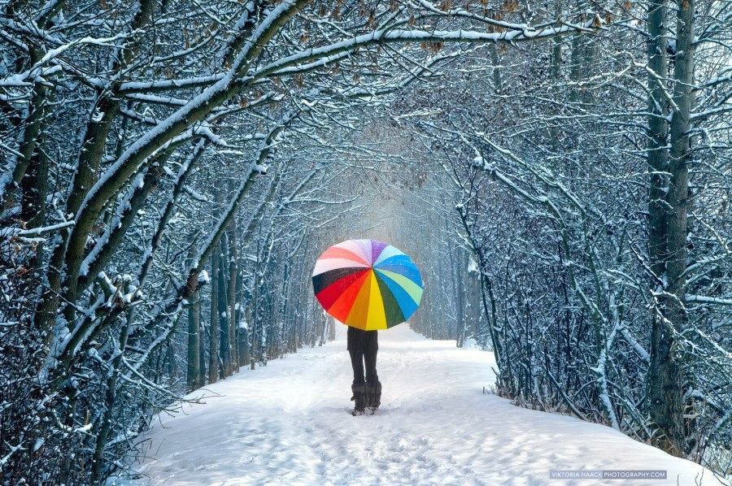
Como renascer é nascer de novo, dezembro é tempo de perdoar o passado. Perdoe tudo neste dezembro.

Slide 7
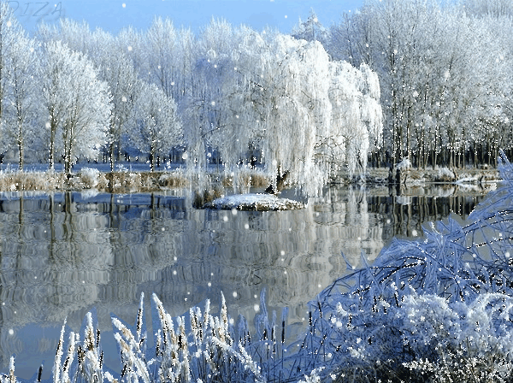
Comece perdoando a você mesmo. Perdoe seus erros, suas decisões equivocadas, suas falhas, seus amores não correspondidos.

Slide 8
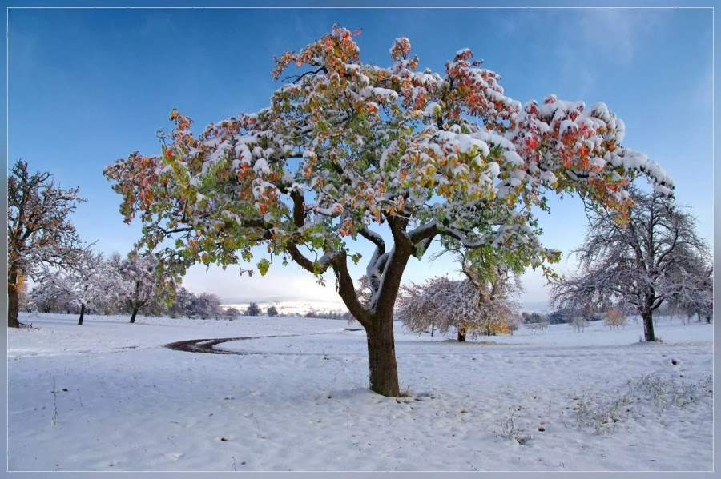
Perdoe tudo. Perdoe as outras pessoas. Perdoe seus parentes, seus amigos, seus clientes.

Slide 9
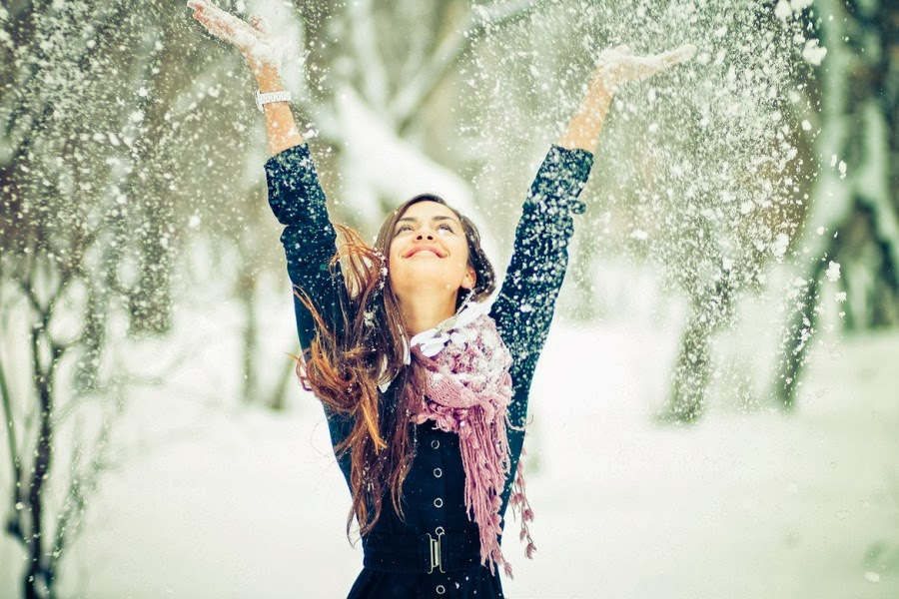
Não importa o que eles tenham feito. Perdoe!
Dezembro é tempo de perdão.

Slide 10
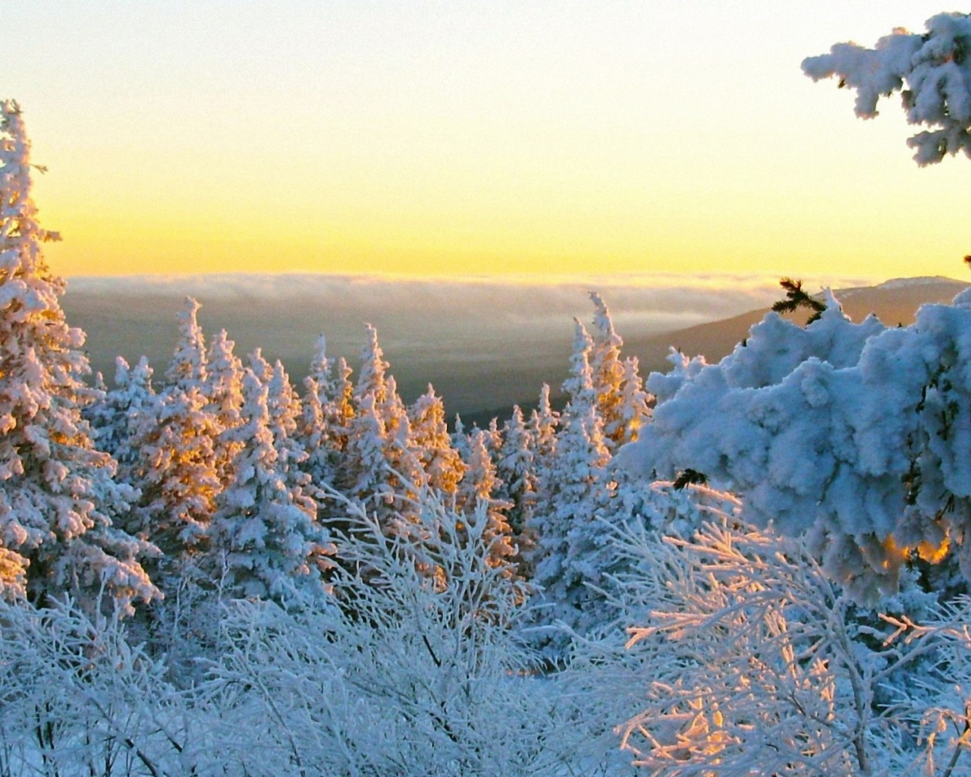
Se você não perdoar, não conseguirá renascer, pois dentro de você ainda ficará um resto da velha pessoa que deve morrer para que a outra nasça.

Slide 11
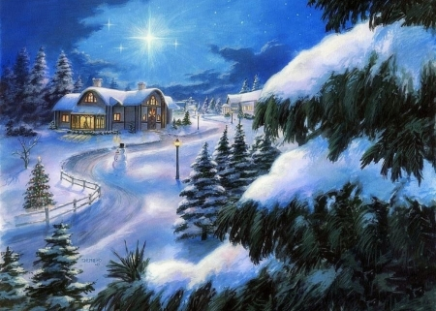
E esse outro você, deve nascer criança, leve, sem malícias, sem rancores.

Slide 12
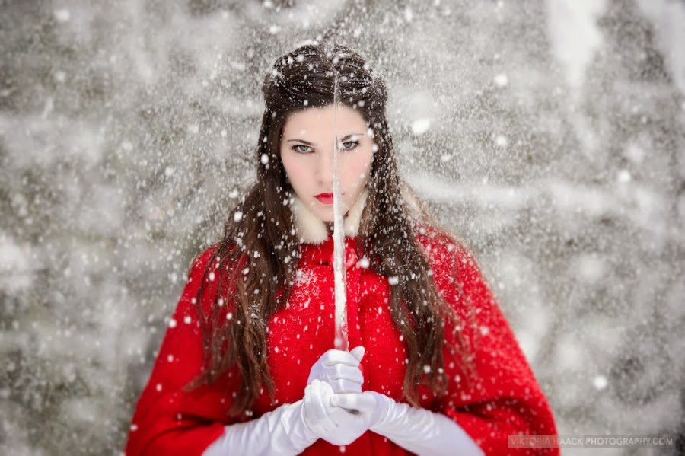
Aproveite o embalo e já nasça perdoando por antecedência tudo e todos para entrar no ano novo realmente renascido, novo.

Slide 13
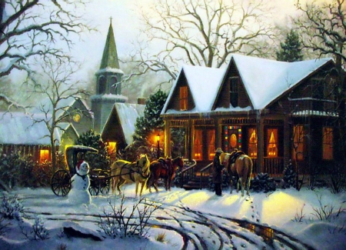
Só que, para poder perdoar, você deve agradecer. Só os agradecidos sabem perdoar.

Slide 14
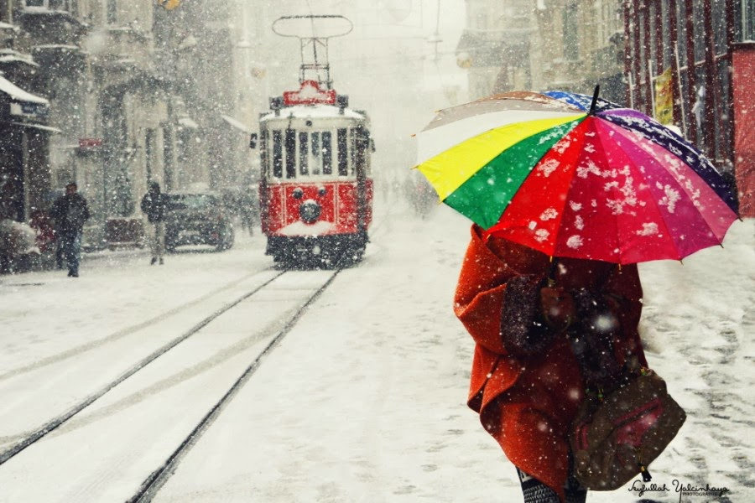
Dezembro é tempo de agradecer. Agradeça a todos aqueles a quem deve perdoar.

Slide 15
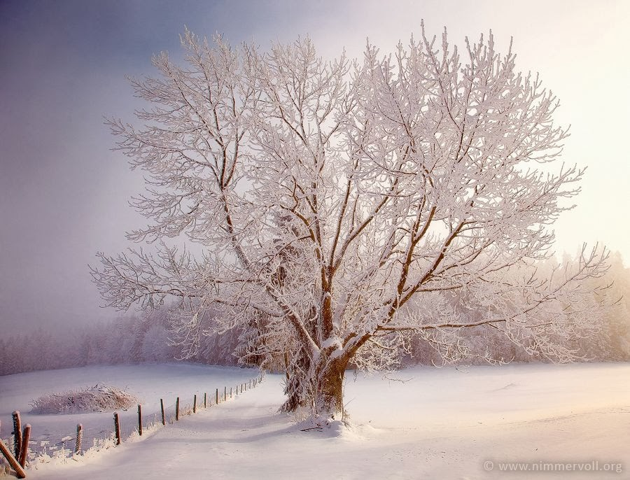
Ou seja, agradeça a todos, sem exceção - seus parentes, seus amigos,
seus clientes

Slide 16
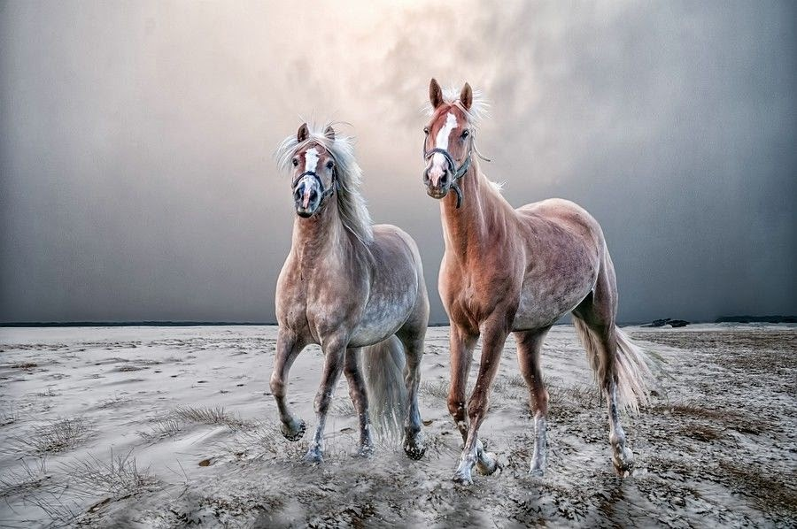
e até aqueles que,
você sabe, desejaram
o seu fracasso.

Slide 17
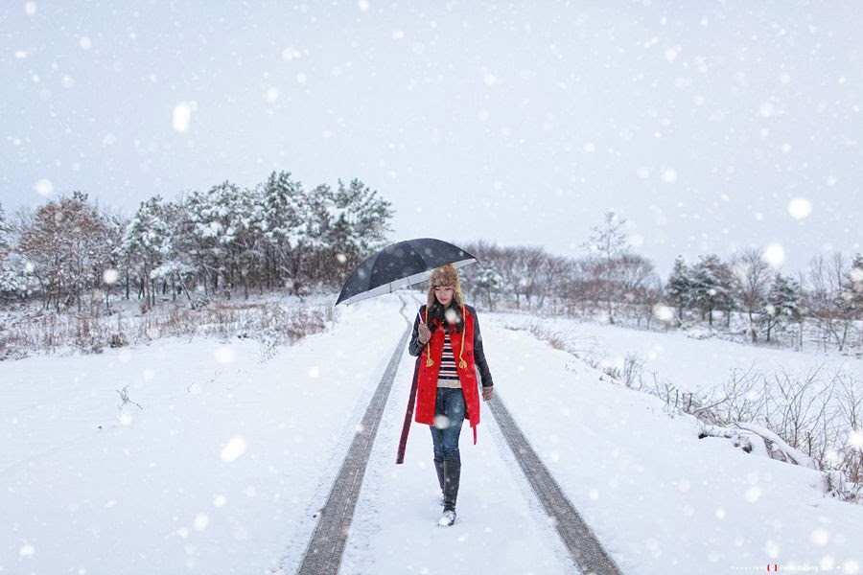
Sem agradecer você não consegue perdoar e sem perdoar você não conseguirá renascer.

Slide 18
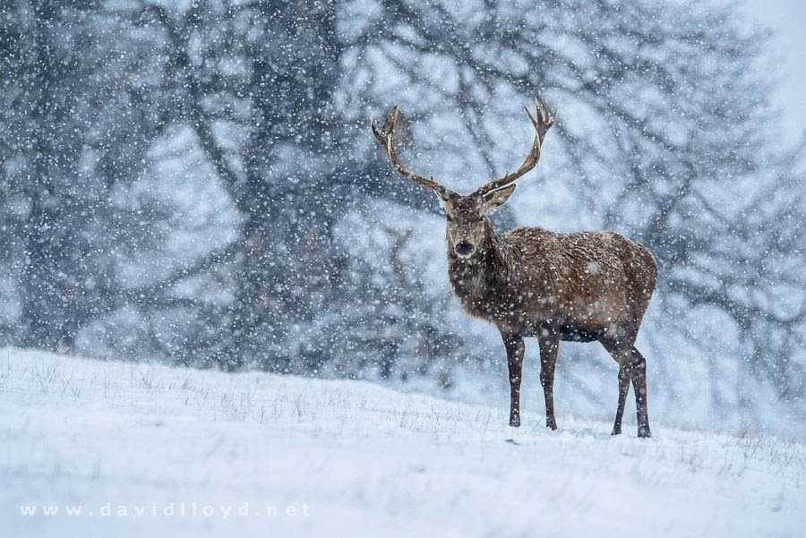
Dezembro é tempo de gratidão e perdão. Dezembro é diferente!

Slide 19
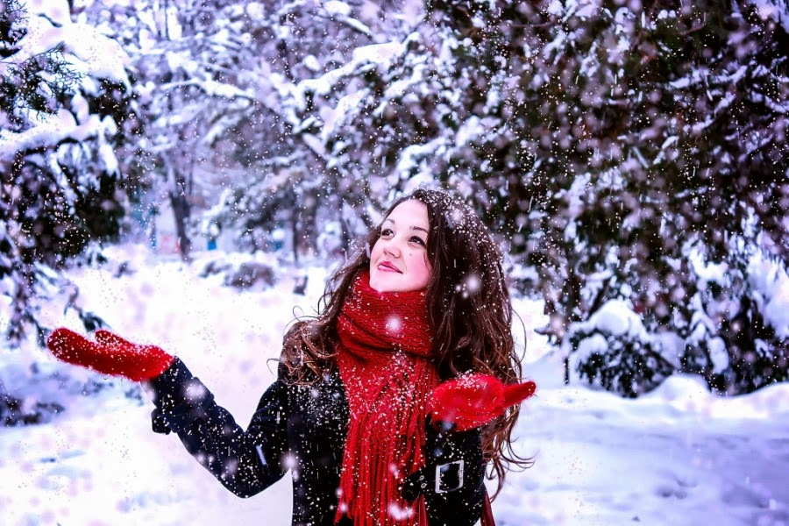
Agradecendo e perdoando, você terá o dezembro que merece e verá que este mês tem uma mágica e uma mística que nenhum outro possui. Só depende de você!
Pense nisso. Sucesso!

Slide 20
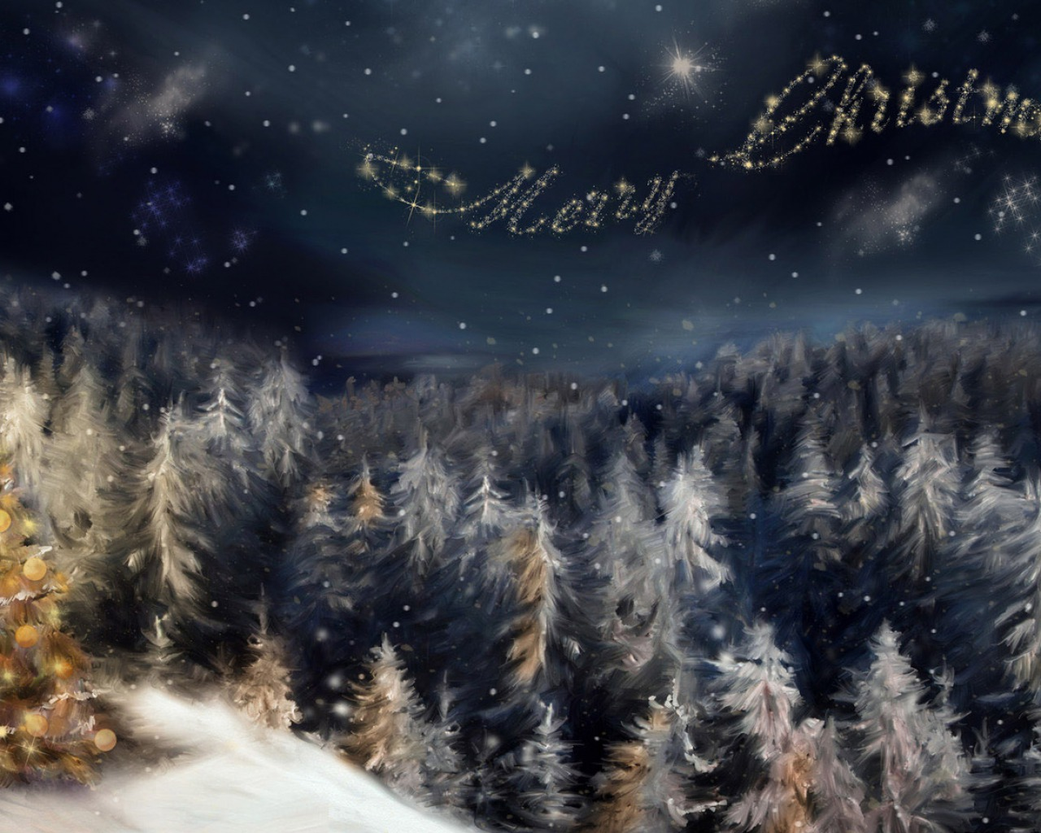
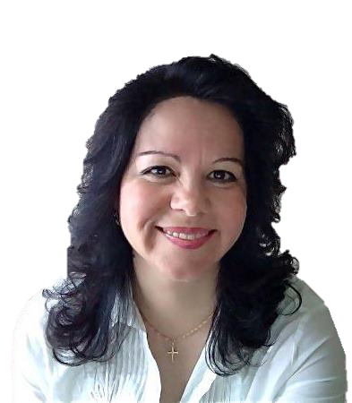
Imagens Internet
Texto: Autor Prof. Marins
Música: Josh Groban-Believe
Formatação: Olga Lopes
lopesolg@gmail.com
www.facebook.com/olga.lopes.16
www.sergrasan.com/olgalopesslides
www.youtube.com/user/olgagomeslopes

